Slide 1



Docenten-
handleiding
Domein: Hele getallen
Thema: Optellen en aftrekken tot 1000
zOEF 8112: Aanvullend optellen

Slide 2



Eraf of tóch erbij?
Bereken:
150 -147 =
3
klik
700 – 689 =
11
klik
300 – 278 =
22
klik
Leg uit hoe je hebt gerekend
Tip:
Doe dit eerst
voor jezelf.
Daarna klassikaal
nabespreken.
Bedenk zelf nog een paar van dergelijke opgaven.
En reken ze uit.
Volgende
activiteit
zOEF 8112: Aanvullend optellen

Slide 3
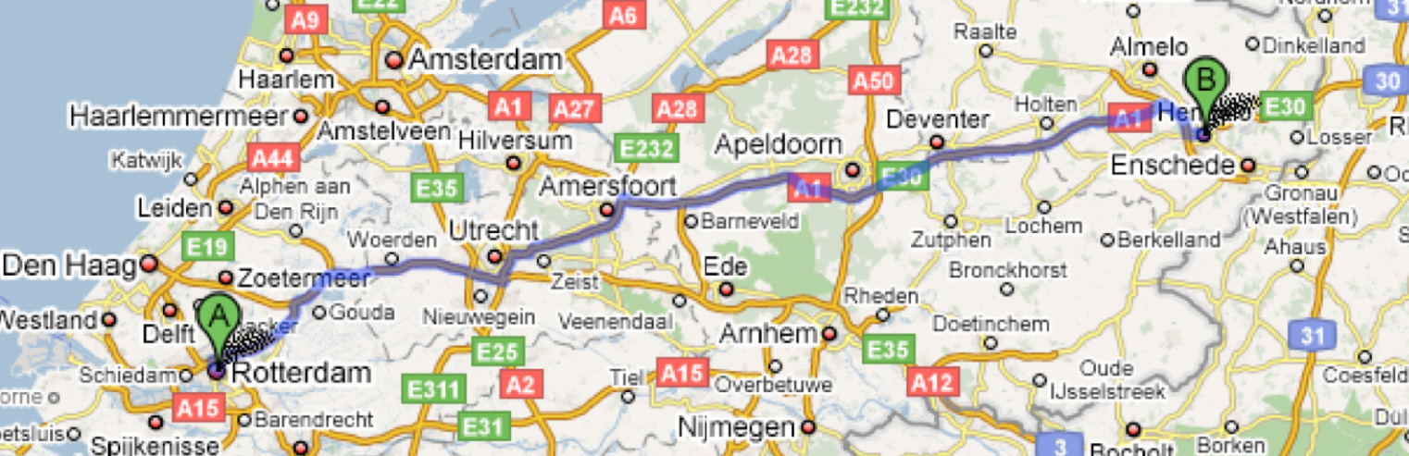

Welk getal past?
Schat de afstand van Rotterdam naar Hengelo
___ kilometer
TIP:
Doe dit klassikaal.
Laat iedereen steeds eerst een getal opschrijven.
184
Antwoord
Wie had de beste schatting? Hoe ver zat die ernaast?
zOEF 8112: Aanvullend optellen

Slide 4
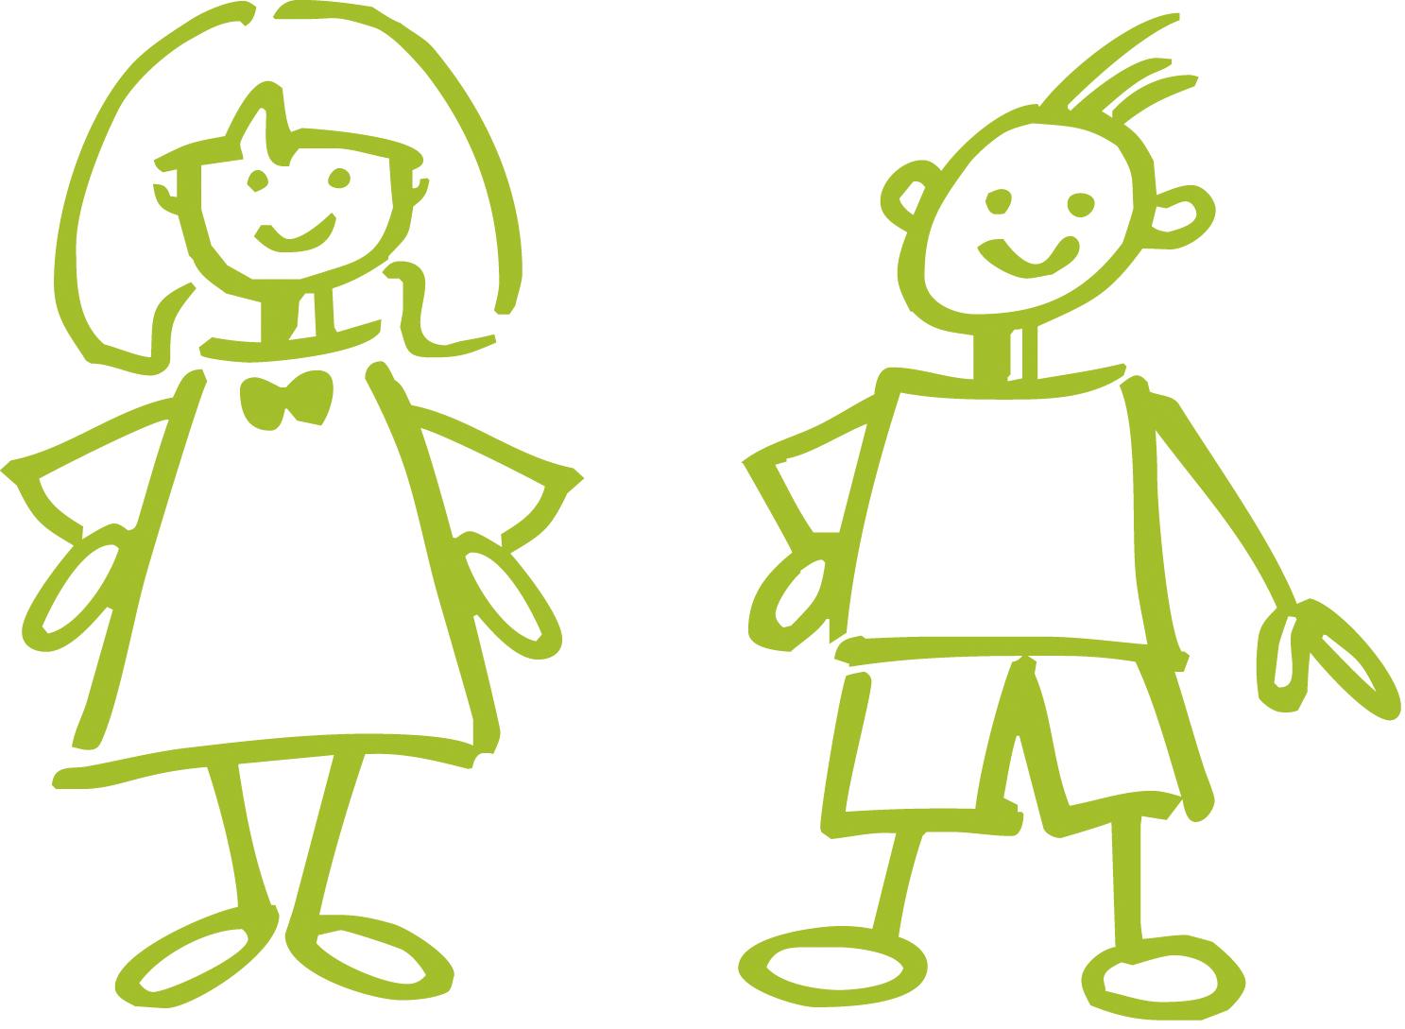
Welk getal past?
Hoeveel weegt een kind van 12 jaar gemiddeld?
meisje jongen
___ kilogram ___ kilogram
43
39
Wie had de beste schatting? Hoe ver zat die ernaast?
Antwoord
zOEF 8112: Aanvullend optellen

Slide 5
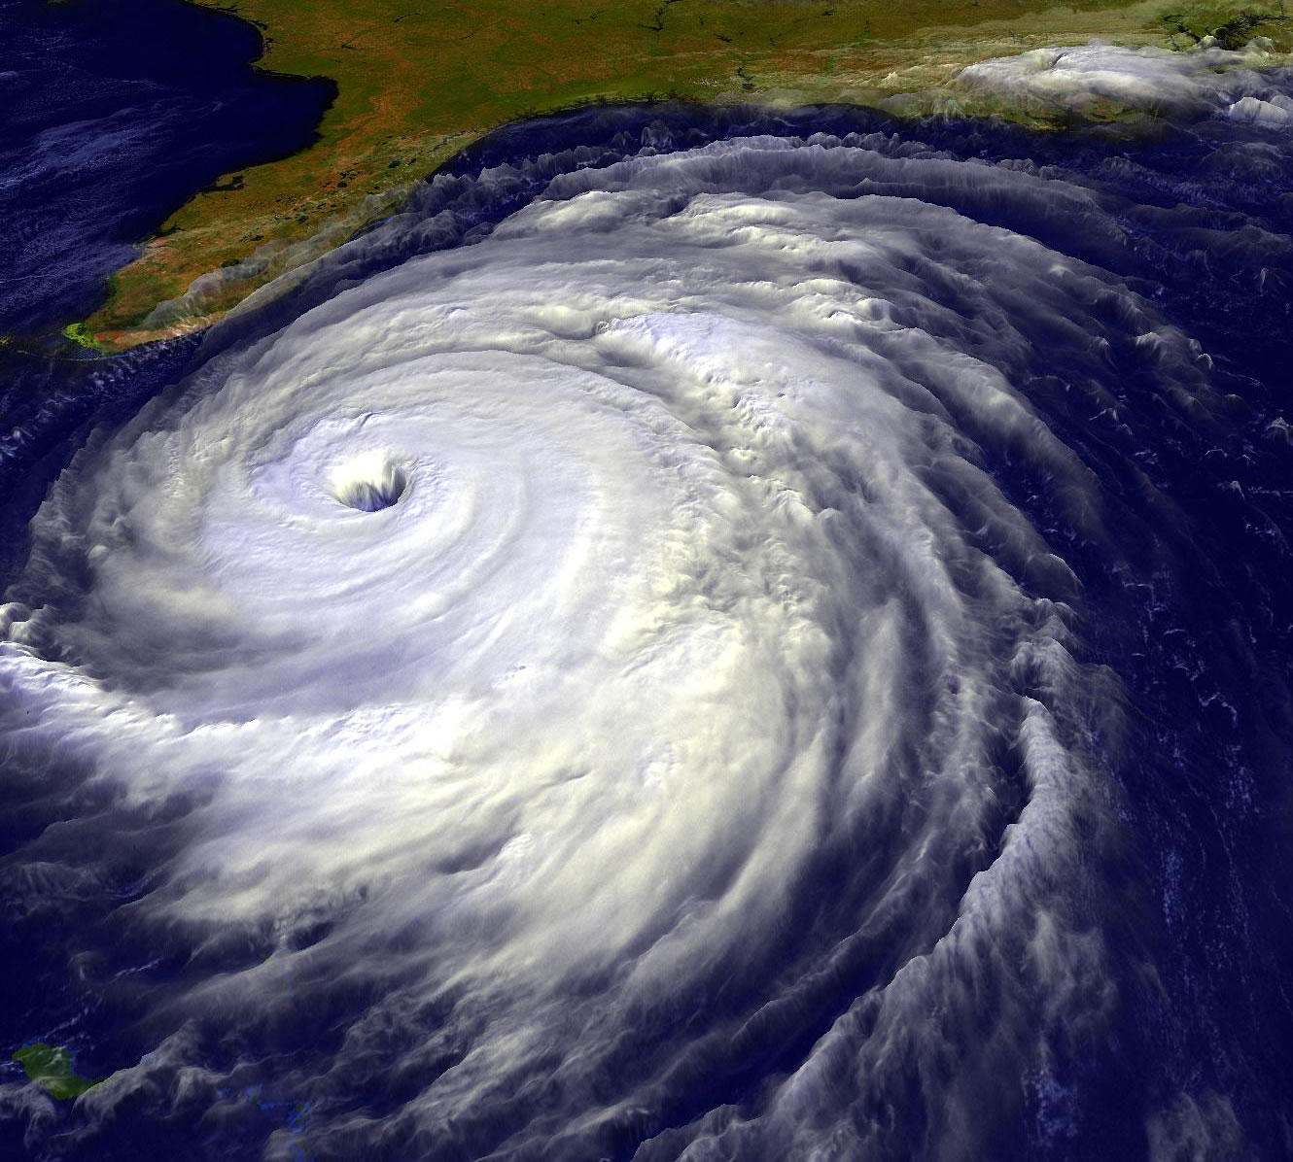
Welk getal past?
Schat de windsnelheid van een orkaan van de vijfde categorie:
Windsnelheden tot ___ kilometer per uur
248
Antwoord
Wie had de beste schatting? Hoe ver zat die ernaast?
zOEF 8112: Aanvullend optellen

Slide 6
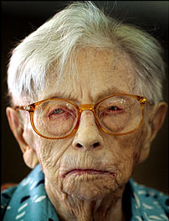
Welk getal past?
Schat de leeftijd van de oudste vrouw van Nederland:
Hendrikje van Andel-Schipper werd ___ jaar.
Antwoord
115
Wie had de beste schatting? Hoe ver zat die ernaast?
zOEF 8112: Aanvullend optellen

Slide 7
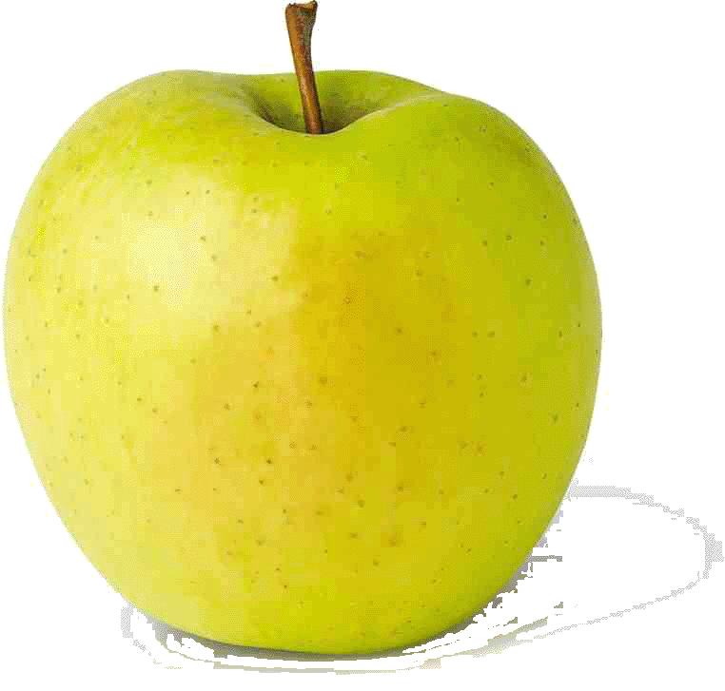
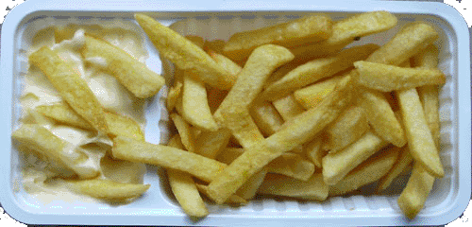
Welk getal past?
Hoeveel kilocalorieën in een bakje patat?
___ kilocalorieën
60 kilocalorieën
456
Antwoord
Wie had de beste schatting? Hoe ver zat die ernaast?
zOEF 8112: Aanvullend optellen

Slide 8
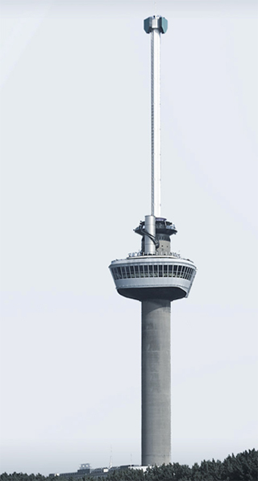
Welk getal past?
Hoe hoog is de Euromast?
___ meter
186
Antwoord
Wie had de beste schatting? Hoe ver zat die ernaast?
zOEF 8112: Aanvullend optellen

Slide 9
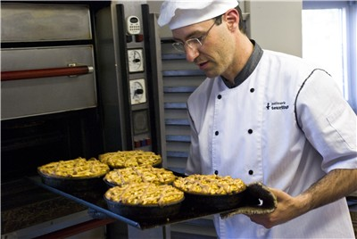
Welk getal past?
Hoe heet moet de oven zijn voor het bakken van deze appeltaarten?
___ graden Celsius
175
Terug naar
het begin
Antwoord
Wie had de beste schatting? Hoe ver zat die ernaast?
zOEF 8112: Aanvullend optellen

Slide 10

Wilt u reageren?
Einde
Domein: Hele getallen
Thema: Optellen en aftrekken tot 1000
zOEF 8111: Aanvullend optellen

Slide 11
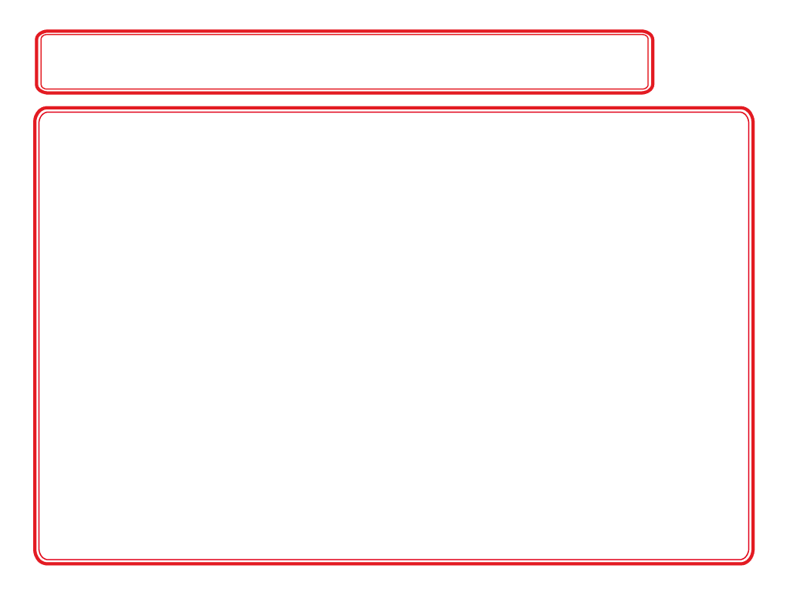

De zoekwoorden werken verfijnend. Dat betekent het volgende:
Kies je alleen ‘Hele getallen’ dan krijg je heel erg veel oefenlesjes.
Kies je ‘Hele getallen’ + ‘Optellen’ dan krijg je een kleinere selectie, enzovoort.
Noteer de zoekwoorden aan het eind van de docentenhandleiding
in de klassikale lesjes in de vorm van ‘strings’. Dus bijvoorbeeld:
Hele getallen > optellen
Meten > oppervlakte > meetbegrip
Er kunnen meer strings bij één lesje horen.
Docentenhandleiding
Hoofdcategorie Kies verplicht één of meer zoekwoorden uit deze categorie
Zoekwoord | Betekenis |  | Mathtax-term
Hele getallen Kies vervolgens evt.: < 20 < 100 < 1000 |  |  | 1.1.1 Natuurlijke getallen
Breuken |  |  | 1.2.2 Breuken
Kommagetallen |  |  | 1.2.3 Decimale breuken
Procenten |  |  | 1.2.3.5 Procenten
Verhoudingen
Meten Kies vervolgens evt.: - lengte - gewicht - inhoud gietmaten - oppervlakte - inhoud kubieke maten |  |  | 1.4 Grootheden en eenheden
Meetkunde |  |  | 1.2.2.5 verhou­ding en evenre­dig­heid
Geld | Geld wisselen, de waarde bepalen van munteenheden, bedrag betalen met verschillende munten, enzovoort. Het gaat hier niet om vraagstukjes waarin geld als denkmodel wordt gebruikt bij optellen en aftrekken. |  | 1.4.9 Geld
Tijd Kies vervolgens evt. klok kalender | Kalender: jaar, maanden, weken, dagen. Klok: analoge en digitale klok, uren, minuten, seconden |  | 1.4.7 Tijd
Tempo
Spel
Toets
B. Subcategorie Kies één of meer termen uit onderstaande lijst
Zoekwoord |  | Betekenis | Mathtax-term
Getalbegrip |  | (terug)tellen (in sprongen), ordenen, plaatsen op getallenlijn, positiesysteem, afronden volgens afrondingsregels | 1.1 Getalbegrip
Samenhang |  | Samenhang tussen breuken en/of kommagetallen en/of procenten en/of verhoudingen
Optellen
Aftrekken
Vermenigvuldigen
Delen |  | Inclusief kenmerken van deelbaarheid
Schattend rekenen |  | Globaal rekenen (Niet het schatten van meetgetallen)
Handig rekenen |  | Rekenen met strategieën als: rijgen, splitsen, verwisselen, compenseren, verdeeleigenschap, één (keer) meer/ één keer (minder)
Cijferen |  | Schriftelijk rekenen volgens standaardprocedures, zowel traditioneel als kolomsgewijs.
Informatieverwerking |  | Grafieken en tabellen. Het representeren van gegevens. Het gaat hier niet om gewone verhoudingstabellen.
Rekenmachine
Eraf of tóch erbij? en Welk getal past?
Doel: Aanvullend optellen bij aftrekken.
Omschrijving: De leerlingen oefenen aanvullend optellen eerst met wat gegeven aftrekopgaven, vervolgens door maatgetallen te schatten en het verschil met de werkelijke waarde te berekenen.
Werkwijze: De leerlingen krijgen een rijtje aftrekopgaven met een klein verschil en lossen dit op
met aanvullend optellen. Bespreek waarom het aanvullend optellen bij de gegeven opgaven een handige strategie is. (Het gaat om een klein verschil) Laat de leerlingen zelf nog een paar geschikte opgaven bedenken.
Bij de tweede activiteit schatten ze een maatgetal in een gegeven meetsituatie. Vervolgens wordt de beste schatting van de klas vastgesteld en door aanvullend optellen berekend hoe ver deze schatting naast de werkelijke waarde zat.
Materialen: Leerlingen hebben pen en papier nodig.
Zoekwoorden: Hele getallen>Optellen; Hele getallen>Aftrekken; Hele getallen>Schattend rekenen
zOEF 8112: Aanvullend optellen

